Slide 1

一、余子式、代数余子式
二、行列式按行(列)展开法则
第二章 行列式 §6 行列式按一行(列)展开

Slide 2





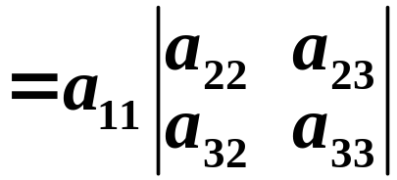
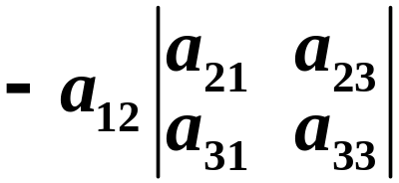
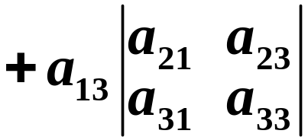
引入
可见，三级行列式可通过二级行列式来表示．
第二章 行列式 §6 行列式按一行(列)展开

Slide 3
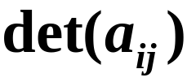



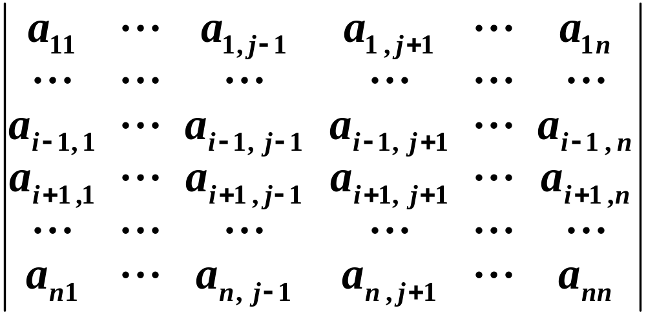

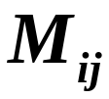
一、余子式、代数余子式
定义
在 n 级行列式 中将元素 所在的
第 i 行与第 j 列划去，剩下 个元素按原位置
次序构成一个 级的行列式，
称之为元素 的余子式,记作 ．
第二章 行列式 §6 行列式按一行(列)展开

Slide 4
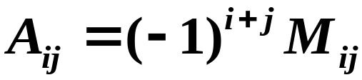

令
称 之为元素 的代数余子式．
注：
① 行列式中每一个元素分别对应着一个余子式
和代数余子式．
② 元素 的余子式和代数余子式与 的大小
无关，只与该元素的在行列式中的位置有关．
第二章 行列式 §6 行列式按一行(列)展开

Slide 5
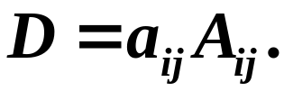
二 、行列式按行(列)展开法则
1.引理
若n 级行列式 D = 的 中第 i 行所有
元素除 外都为 0，则
第二章 行列式 §6 行列式按一行(列)展开

Slide 6
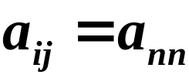
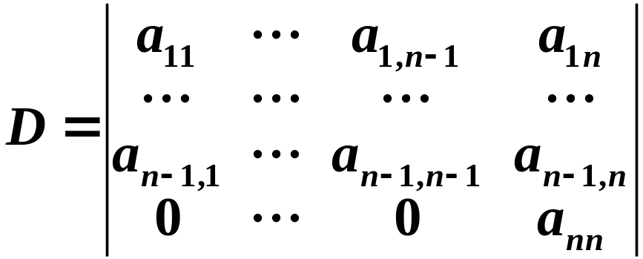
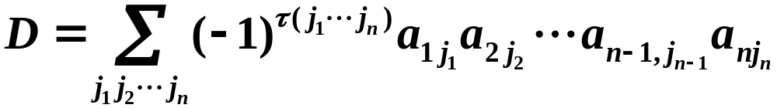
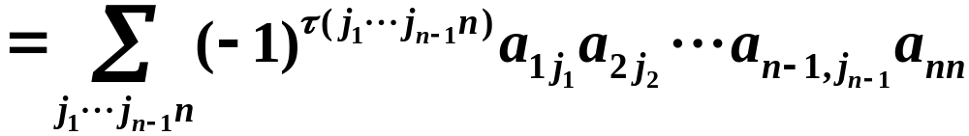
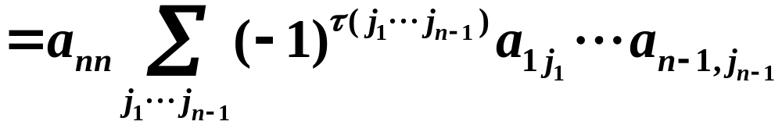
证：
先证 的情形，即
由行列式的定义，有
第二章 行列式 §6 行列式按一行(列)展开

Slide 7
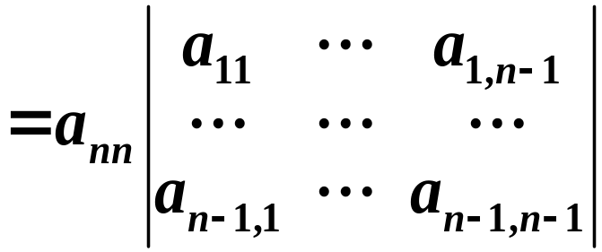


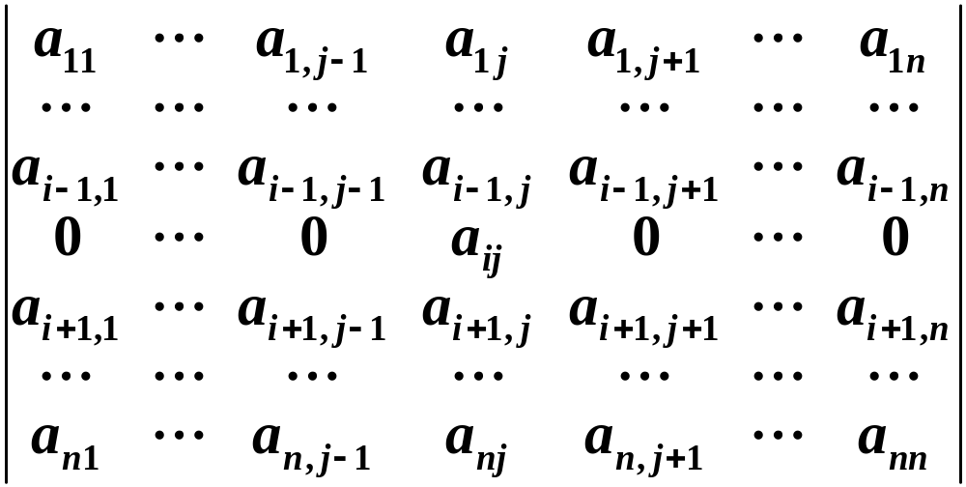
结论成立。
一般情形：
第二章 行列式 §6 行列式按一行(列)展开

Slide 8
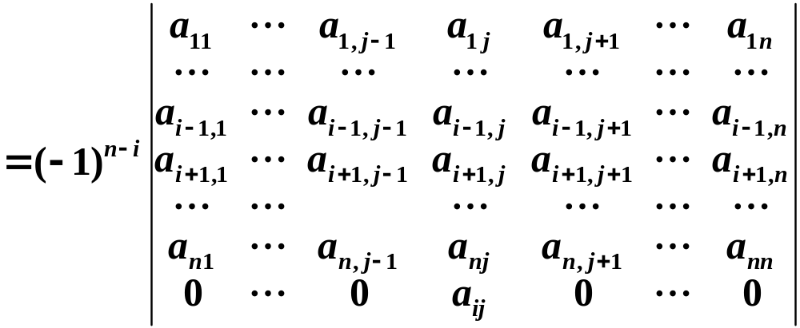
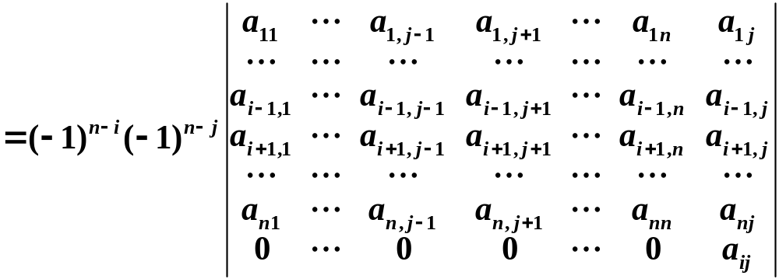
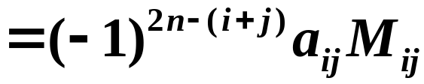
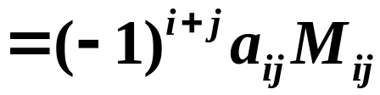
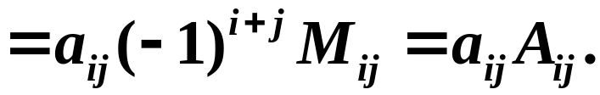
结论成立。
第二章 行列式 §6 行列式按一行(列)展开

Slide 9
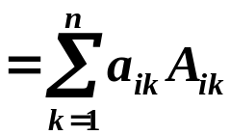

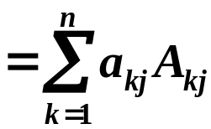
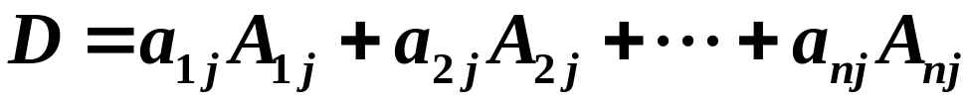

2.定理
行列式按行（列）展开法则
行列式 D 等于它的任一行（列）的各元素与其
对应的代数余子式乘积之和，即
或
第二章 行列式 §6 行列式按一行(列)展开

Slide 10
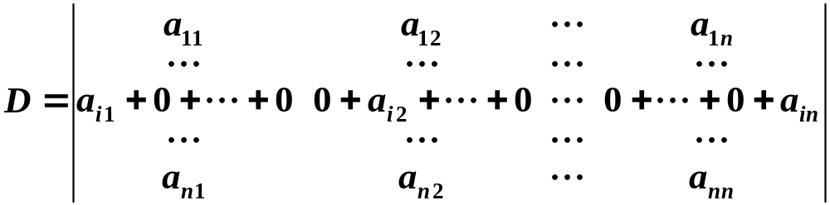
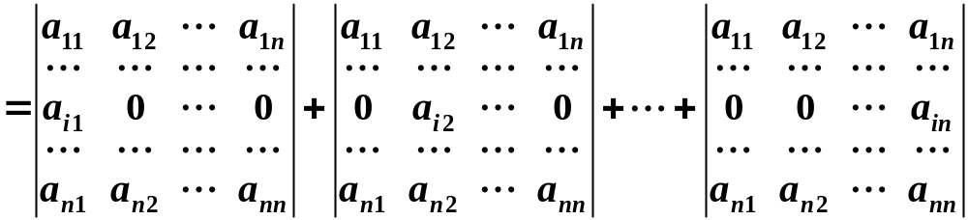


证：
第二章 行列式 §6 行列式按一行(列)展开

Slide 11
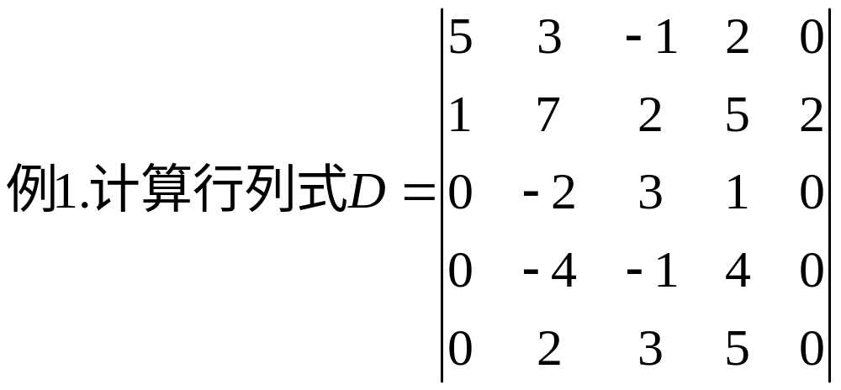
第二章 行列式 §6 行列式按一行(列)展开

Slide 12
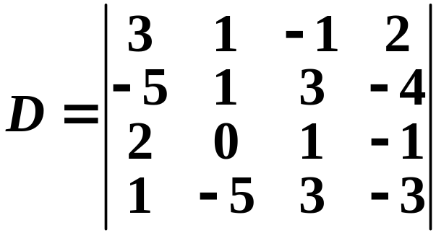
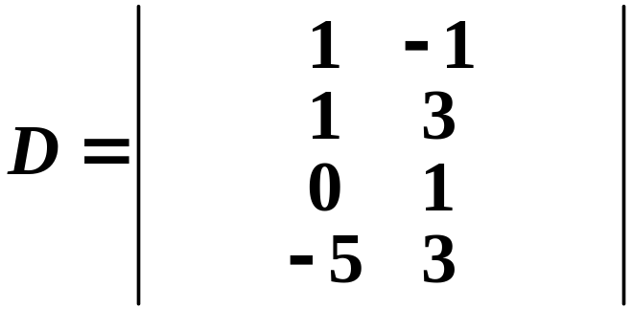


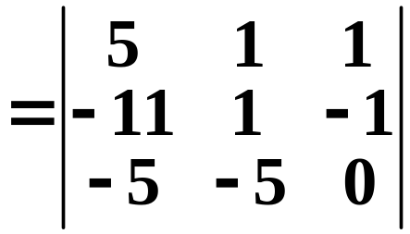




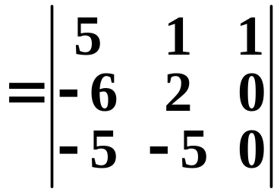
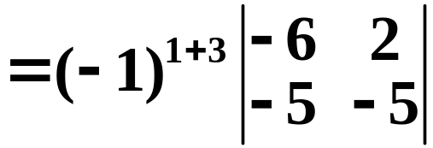

例2.计算行列式
解：
第二章 行列式 §6 行列式按一行(列)展开

Slide 13
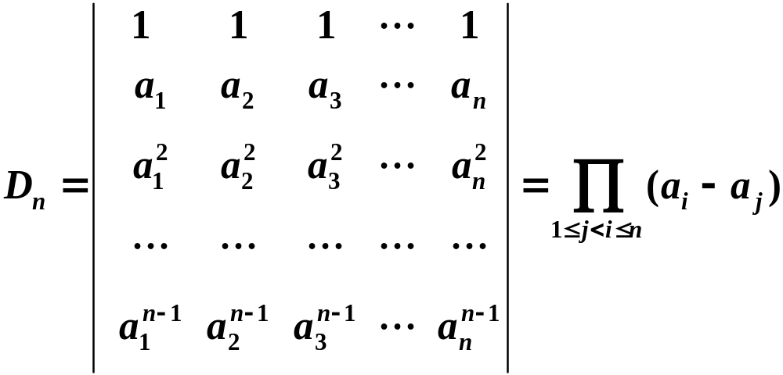
例3.（1）证明范德蒙行列式
第二章 行列式 §6 行列式按一行(列)展开

Slide 14
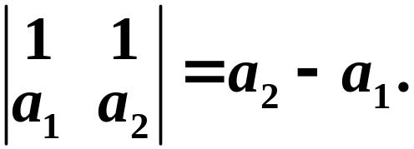




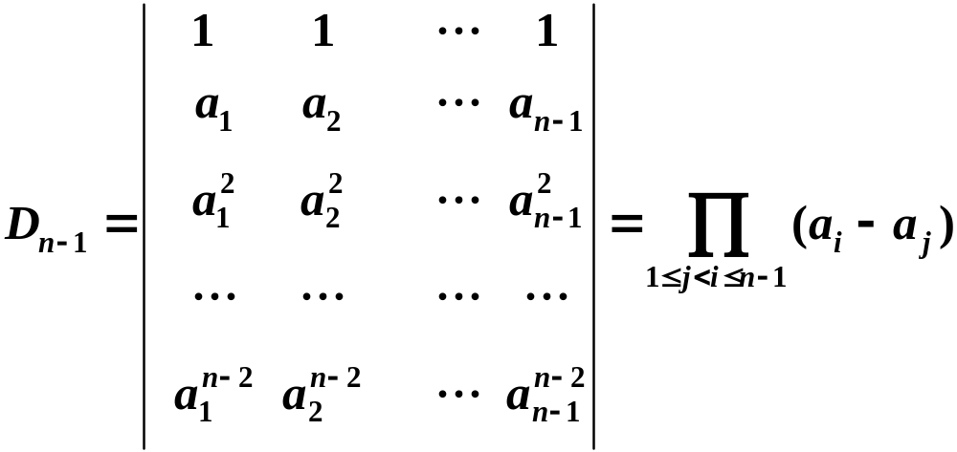
证：用数学归纳法.
时，
结论成立．
假设对于 级范德蒙行列式结论成立．即
第二章 行列式 §6 行列式按一行(列)展开

Slide 15


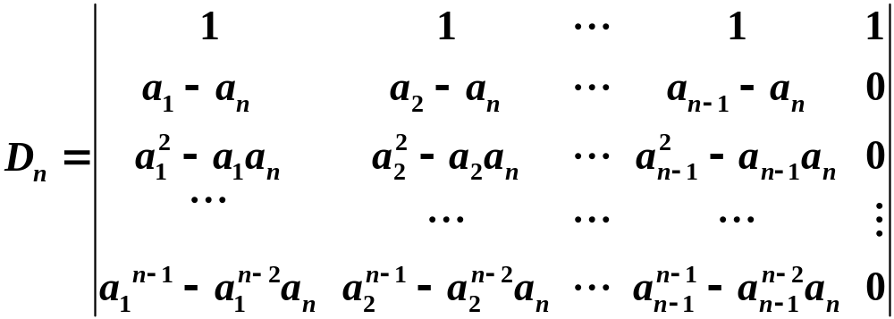
下证对于 n 级范德蒙行列式 结论也成立.
把 从第 n 行开始，后面一行减去前面一行的
倍，得
第二章 行列式 §6 行列式按一行(列)展开

Slide 16
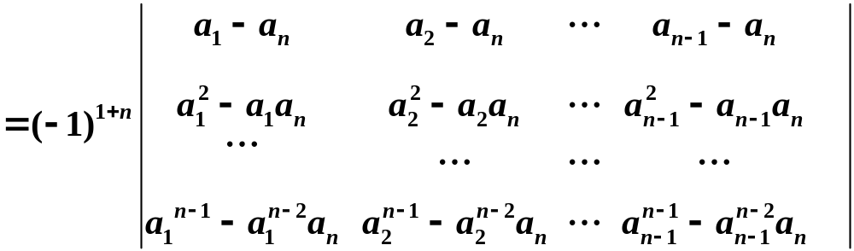
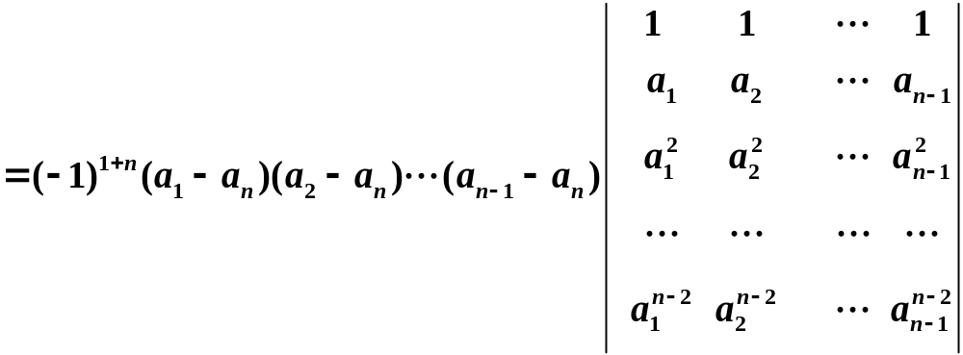
第二章 行列式 §6 行列式按一行(列)展开

Slide 17
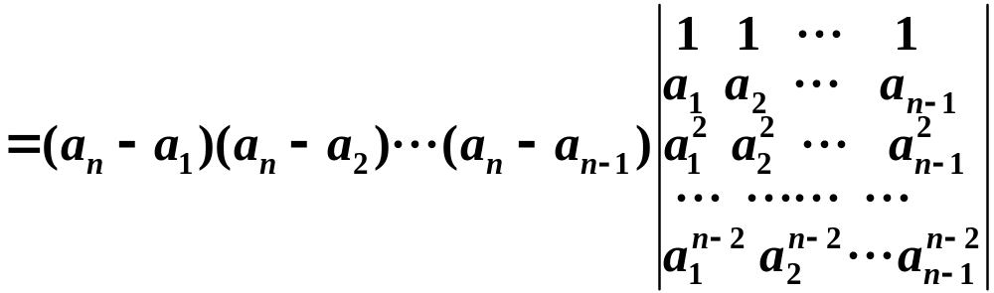
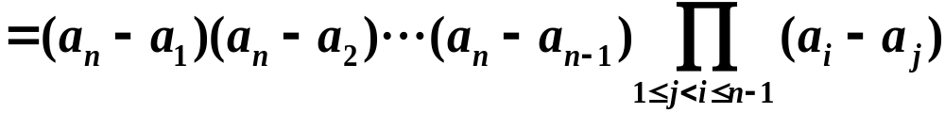
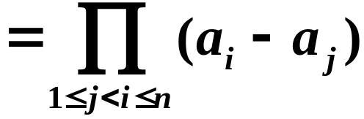

注：
范德蒙行列式 中至少两个相等．
第二章 行列式 §6 行列式按一行(列)展开

Slide 18
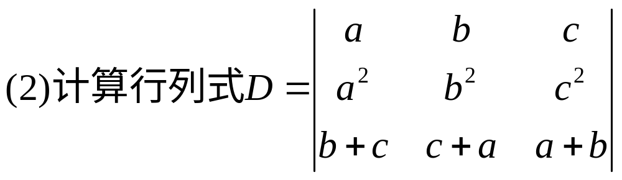
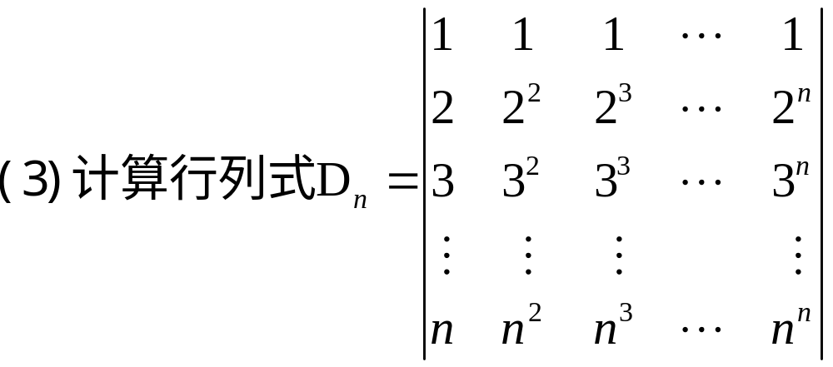
第二章 行列式 §6 行列式按一行(列)展开

Slide 19
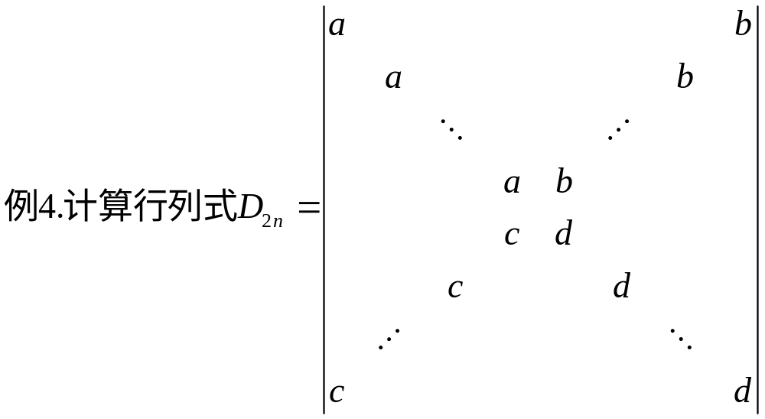
第二章 行列式 §6 行列式按一行(列)展开

Slide 20
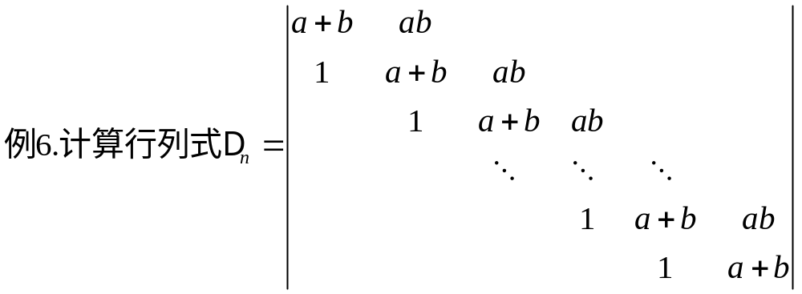
第二章 行列式 §6 行列式按一行(列)展开

Slide 21
3.推论
行列式任一行（列）的元素与另一行（列）的
对应元素的代数余子式乘积之和等于零，即
第二章 行列式 §6 行列式按一行(列)展开

Slide 22
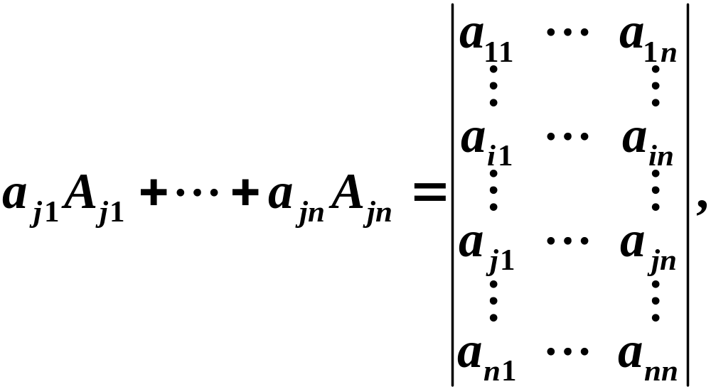
证
第二章 行列式 §6 行列式按一行(列)展开

Slide 23




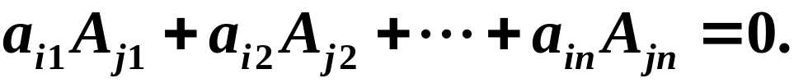
相同
∴ 当 时,
同理可证,
第二章 行列式 §6 行列式按一行(列)展开

Slide 24
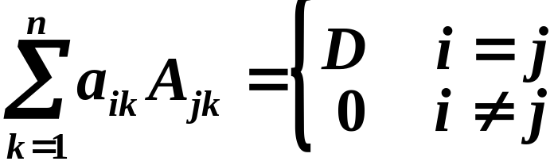
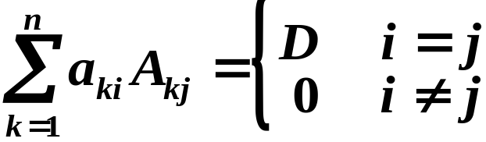
综合定理及推论，有关于代数余子式的重要性质：
第二章 行列式 §6 行列式按一行(列)展开

Slide 25
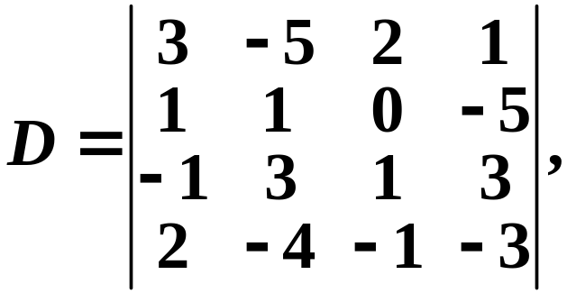


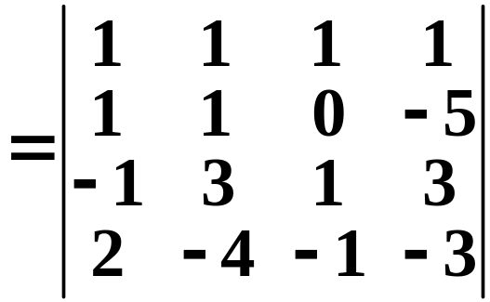

例4.设
求
和
解：
第二章 行列式 §6 行列式按一行(列)展开

Slide 26




第二章 行列式 §6 行列式按一行(列)展开

Slide 27




例5.证明：
证：对 k 用数学归纳法.
时，等式左边
第二章 行列式 §6 行列式按一行(列)展开

Slide 28







按第一行展开，结论成立．
假设 ,即左边行列式的左上角为
阶时等式成立 .
时，按第一行展开
第二章 行列式 §6 行列式按一行(列)展开

Slide 29


第二章 行列式 §6 行列式按一行(列)展开

Slide 30



第二章 行列式 §6 行列式按一行(列)展开

